Slide 1


Дополнительный механизм обеспечения инвалидов средствами реабилитации

Slide 2
Подача заявления любым удобным способом
- через Единый портал государственных и муниципальных услуг https://www.gosuslugi.ru/
на личном приеме в клиентских службах Социального фонда России,
МФЦ,
по почте.

Slide 3
Что необходимо для получения электронного сертификата?
Наличие рекомендаций в Индивидуальной программе реабилитации и абилитации инвалида по обеспечению техническими средствами реабилитации (ИПРА предоставляется инвалидом по желанию);
наличие банковской карты национальной платежной системы «МИР».

Slide 4
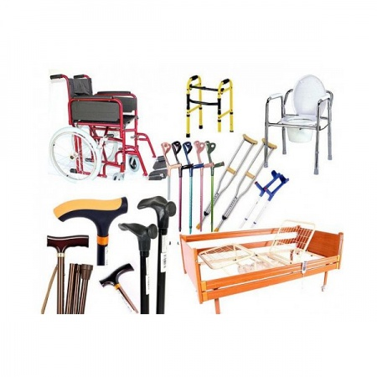
Какие технические средства можно приобретать с использованием электронного сертификата ?
С актуальным перечнем ТСР, доступном для приобретения с использованием электронного сертификата можно ознакомиться на портале Госуслуг (gosuslugi.ru) или в Каталоге (ktsr.sfr.gov.ru).
На сегодняшний день к приобретению за счет средств электронного сертификата доступны все изделия Классификации:
трости опорные и тактильные, костыли, опоры, поручни;
кресла-коляски с ручным приводом (комнатные, прогулочные, активного типа), с электроприводом, малогабаритные;
протезы и ортезы;
ортопедическая обувь;
противопролежневые матрацы и подушки;
приспособления для одевания, раздевания и захвата предметов;
специальная одежда;
специальные устройства для чтения «говорящих книг»,
для оптической коррекции слабовидения;
медицинские термометры и тонометры с речевым выходом;
сигнализаторы звука световые и вибрационные;
слуховые аппараты, в том числе с ушными вкладышами индивидуального изготовления;
телевизоры с телетекстом для приема программ со скрытыми субтитрами;
телефонные устройства с текстовым выходом;
голосообразующие аппараты;
специальные средства при нарушениях функций выделения(моче - и калоприемники);
абсорбирующее белье, подгузники;
кресла-стулья с санитарным оснащением;
брайлевский дисплей, программное обеспечение экранного доступа.

Slide 5

Где можно приобрести средства реабилитации с использованием электронного сертификата ?
За счет средств электронного сертификата можно приобрести изделия в:
ГУП ЛНР «ПОЗ» по адресу:
Луганская Народная Республика, городской округ город Луганск, город Луганск, улица Фрунзе, дом 111А
ООО «ЛЦП» по адресу:
Луганская Народная Республика, городской округ город Луганск, город Луганск, улица Монтажная, дом 15Г
ИП КИСЕЛЁВ РОМАН АЛЕКСАНДРОВИЧ по адресам:
Луганская Народная Республика, городской округ город Луганск, город Луганск, улица Советская, дом 55;
Луганская Народная Республика, городской округ город Луганск, город Луганск, улица 50-летия Обороны Луганска, дом 14М
ООО «ГЛАВОРТО ДОНБАСС» по адресу:
Луганская Народная Республика, г.о. город Луганск, г. Луганск, ул. Челюскинцев, д. 13А
ИП НАЗАРЕНКО ЕКАТЕРИНА ЕВГЕНЬЕВНА по адресу:
Луганская Народная Республика, м.о. Антрацитовский, г. Антрацит, ул. Коммунальная, зд. 51
!!! На Онлайн-площадке Маркетплейса Ozon

